Slide 1
禪繞畫立體吊飾

Slide 2
1.將一正方形紙張對折再對折

Slide 3
2.將紙展開，從四端點折向中心點

Slide 4
3.以剪刀剪下一三角形，並從邊線的中點剪向紙張的中心點，如藍線

Slide 5
4.以相同的方法，製作四個元件

Slide 6
5.將其中一個三角形做一記號，這個三角形為黏貼處，不須畫圖

Slide 7
6.將其他六個三角形畫上禪繞圖樣

Slide 8
7.將下面兩個三角形黏貼， 成為一個立體的三角錐狀
貼
貼

Slide 9
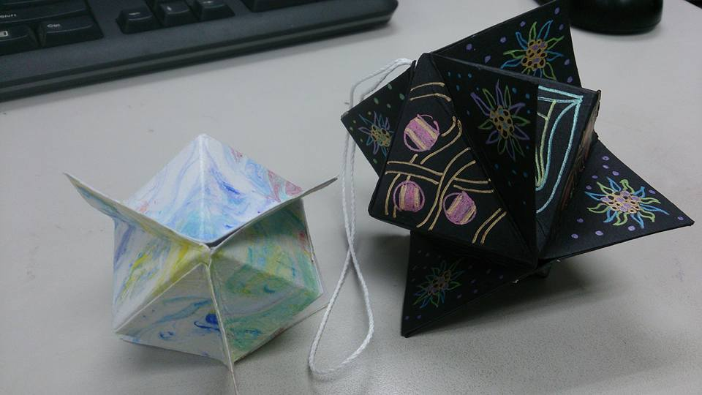
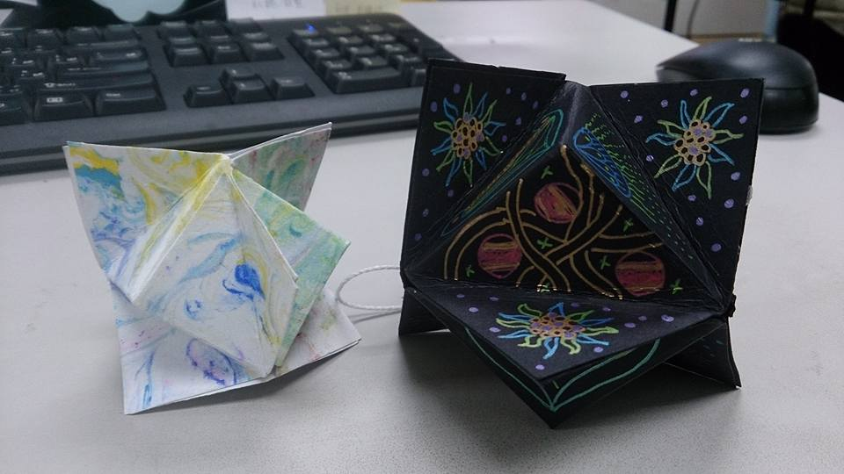
8.將四個三角錐相互黏貼，加上釣線，就完成了禪繞畫立體吊飾
貼
貼
貼

